Slide 1
8장 튜플, 세트, 딕셔너리

Slide 2
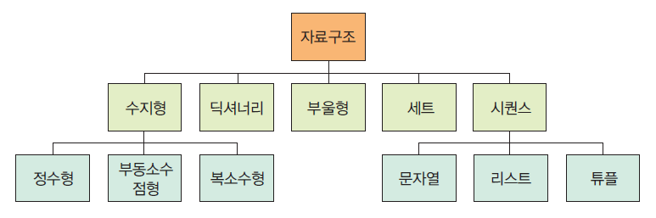
자료구조란. p269
자료구조(data structure), 또는 데이터 구조 : 자료들을 저장하는 여러 가지 구조

Slide 3
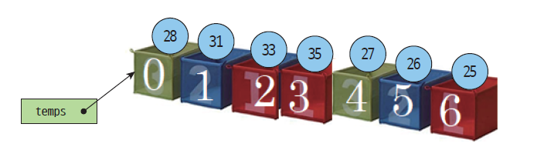
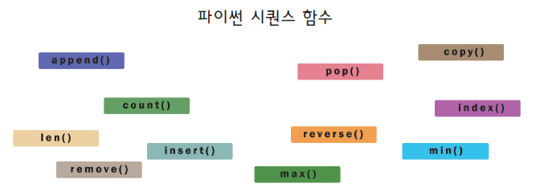
자료구조란. p269
시퀀스(sequence)
요소(element)로 구성되어 있고 요소 간에는 순서가 있다.
시퀀스의 요소들은 번호를 부여 받는다. -> 인덱스(index)
내장 시퀀스 : str, bytes, bytearray, list, tuple, range
동일한 연산을 공유 : 인덱싱(indexing), 슬라이싱(slicing), 덧셈 연산(adding), 곱셈 연산(multiplying), len(), max(), min()

Slide 4
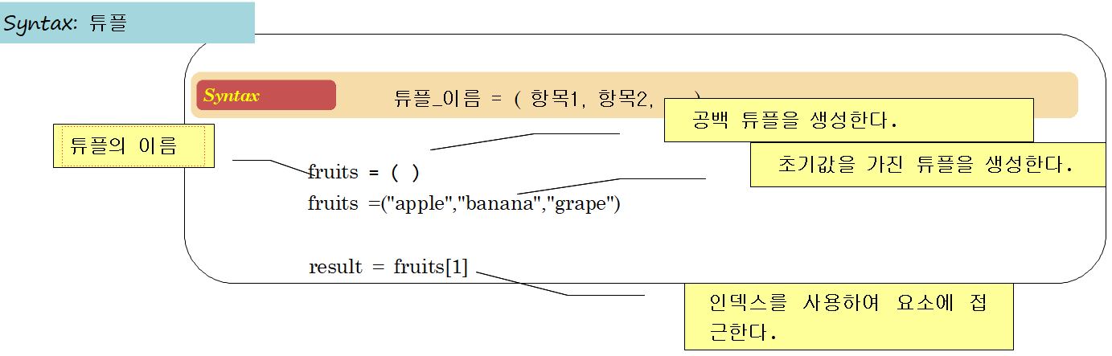
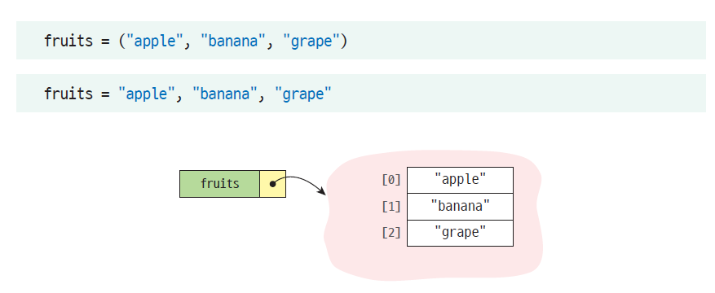
튜플. p270
리스트와 유사. 튜플은 변경이 불가능.

Slide 5
튜플. p271
>>> single_tuple = ("apple",) # 쉼표가 끝에 있어야 한다.
>>> single_tuple
("apple",)
>>> no_tuple = ("apple") # 쉼표가 없으면 튜플이 아니라 수식이 된다.
>>> no_tuple
"apple"
>>> fruits = ("apple", "banana", "grape") # 인덱스 사용
>>> fruits[1]
banana
>>> fruits[1] = "pear" # 오류 발생! 튜플은 변경할 수 없다.
TypeError: "tuple" object does not support item assignment
fruits = ("apple", "banana", "grape")
for i in fruits: # 반복 루프 사용
print(f, end=“ “)

Slide 6
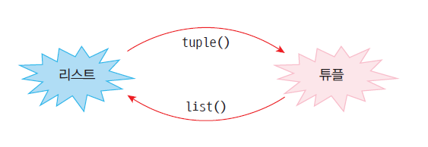
튜플 <-> 리스트. p271
>>> myList = [1, 2, 3, 4]
>>> myTuple = tuple(myList) # tuple()는 튜플을 생성하는 함수이다.
>>> myTuple
(1, 2, 3, 4)
>>> myTuple = (1, 2, 3, 4)
>>> myList = list(myTuple) # list()는 리스트를 생성하는 함수이다.
>>> myList
[1, 2, 3, 4]

Slide 7
튜플 연산들. p272
튜플은 변경 불가 – 추가, 삭제 할 수 없다.
하지만 += 연산자를 이용하여 다른 튜플을 추가하는 것은 가능. 기존 튜플을 변경하는 것이 아니고 새로운 튜플을 생성하는 것이기 때문.
>>> fruits = ("apple", "banana", "grape")
>>> fruits += ("pear", "kiwi")
>>> fruits
("apple", "banana", "grape", "pear", "kiwi")

Slide 8
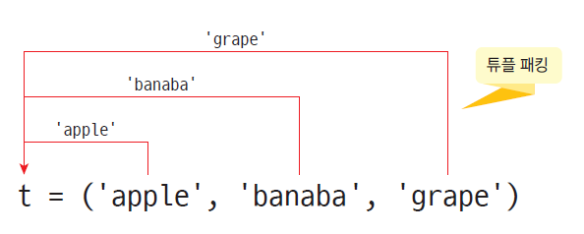
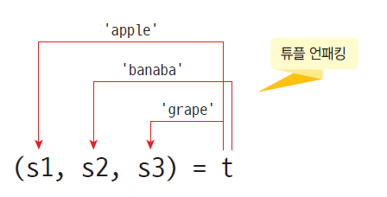
튜플 패킹과 언패킹. p272
튜플 패킹(packing) : 여러 개의 항목으로 튜플을 생성하는 것
튜플 언패킹(unpacking) : 튜플 안에 저장된 데이터를 풀어서 개별 변수에 저장하는 것
# 서로 다른 자료형에 대해서도 패킹, 언패킹 가능
>>> student = (“Kim”, [3.1, 3.6, 4.0, 0.0])
>>> name, grades = student
>>> name
Kim
>>> grades
[3.1, 3.6, 4.0, 0.0]

Slide 9
튜플 패킹과 언패킹. p273
패킹과 언패킹을 이용해서 데이터의 순서를 바꾸기도 한다.
n1 = 10
n2 = 90
n1, n2 = (n2, n1)
print(n1, n2)
90 10

Slide 10
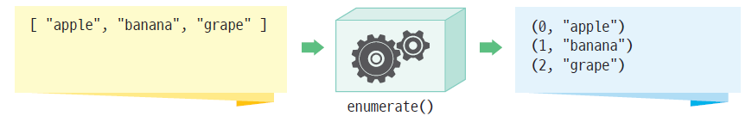
enumerate() 사용하기. p274
반복 가능한 객체(리스트나 튜플)을 받아서, 각 요소에 대해 (인덱스, 값) 형태의 튜플을 반환
fruits =["apple","banana","grape"]
for index, value in enumerate(fruits):
print(index, value)
0 apple
1 banana
2 grape

Slide 11
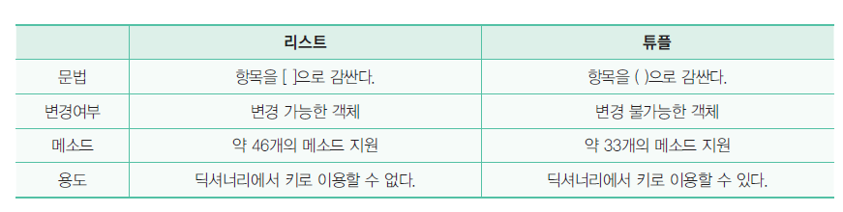
튜플의 장점. p274

Slide 12
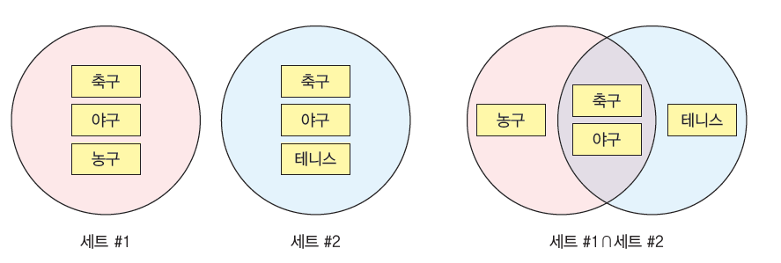
세트. p275
세트(set) : 집합.
고유한 값들을 저장하는 자료구조 -> 중복이 없다.
순서를 가지지 않는다.

Slide 13
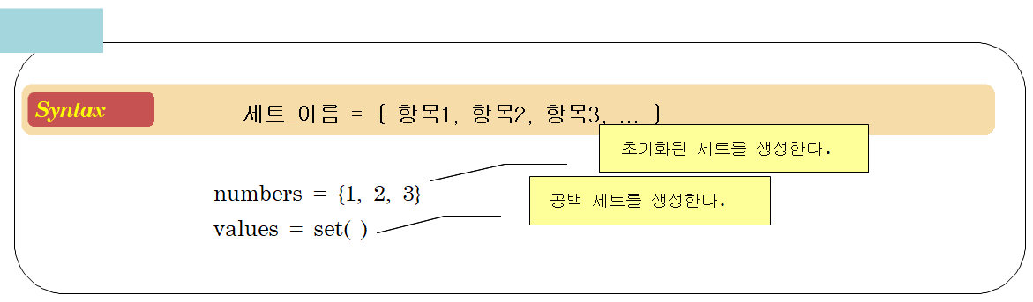
세트 생성하기. p276
numbers =set([1,2,3,1,2,3])
print(numbers)
{ 1, 2, 3}
letters = set("abc")
print(letters)
{ ‘a’, ‘b’, ‘c’}

Slide 14
세트의 연산. p276
all(), any(), enumerate(), len(), max(), min(), sorted(), sum() 등
fruits ={"apple","banana","grape"}
size =len(fruits) # size는 3이 된다.
fruits = { "apple", "banana", "grape" }
if "apple" in fruits:
print("집합 안에 apple이 있습니다.")
집합 안에 apple이 있습니다.
fruits ={"apple","banana","grape"}
for x in fruits: # 출력 순서가 다를 수 있다.
print(x, end=" ") .
grape banana apple
fruits ={"apple","banana","grape"}
for x in sorted(fruits): # 정렬된 순서로 출력한다.
print(x, end=" ")
apple banana grape

Slide 15
요소 추가하고 삭제하기. p277
fruits ={"apple","banana","grape"}
fruits.add("kiwi") 된다.
# 요소를 삭제할 때는 remove() 메소드를 사용할 수 있다.
fruits ={"apple","banana","grape", "kiwi"}
fruits.remove("kiwi")
#세트의 모든 요소를 삭제하려면 clear() 메소드를 사용한다.
fruits ={"apple","banana","grape","kiwi"}
fruits.clear() # 공백 세트가 된다.

Slide 16
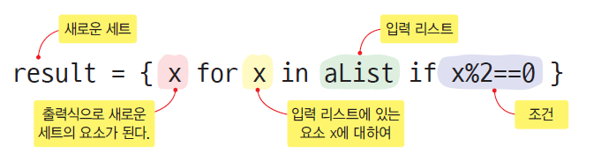
세트 함축 연산. p278
리스트 함축과 동일하고 [ … ] 대신에 { … } 가 사용되는 것만 다른다.
aList =[1,2,3,4,5,1,2 ]
result ={ x for x in aList if x%2==0 }
print(result)
{2, 4}

Slide 17
부분 집합 연산. p278
< 연산자나 issubset() 메소드를 사용
A ={"apple","banana","grape"}
B ={"apple","banana","grape","kiwi"}
if A < B : # 또는 A.issubset(B) :
print("A는 B의 부분 집합입니다.")
A는 B의 부분 집합입니다.
A ={"apple","banana","grape"}
B ={"apple","banana","grape","kiwi"}
if A == B :
print("A와 B는 같습니다.")
else :
print("A와 B는 같지 않습니다.")
A와 B는 같지 않습니다.

Slide 18
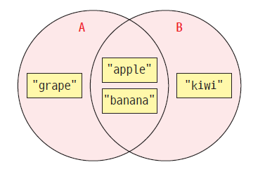
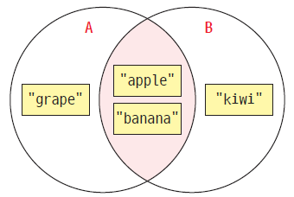
교집합, 합집합, 차집합 연산. p279
A = {"apple", "banana", "grape"}
B = {"apple", "banana", "kiwi"}
# 합집합
C = A | B # 또는 C = A.union(B)
print(C)
{'banana', 'grape', 'apple', 'kiwi'}
# 교집합
C = A & B # 또는 C = A.intersection(B)
print(C)
{'banana', 'apple'}
# 차집합
C = A - B # 또는 C = A.difference(B)
print(C)
{'grape'}

Slide 19
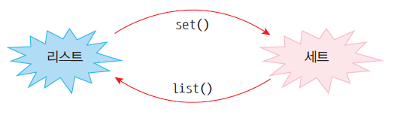
리스트 <-> 세트. p280
# 리스트 안에 서로 다른 정수가 몇 개 있을까?
>>> list1 =[1,2,3,4,5,1,2,4 ]
>>> len(set(list1))
5
# 2개의 리스트에 공통적으로 들어 있는 숫자는 ?
>>> list1 =[1,2,3,4,5 ]
>>> list2 =[3,4,5,6,7 ]
>>> set(list1)&set(list2)
{3, 4, 5}
# (추가) 세트는 순서 관계가 없다. 따라서 세트를 정렬하면 자동으로 리스트로 바뀐다.
>>> x = sorted({3, 4, 9, 7, 1})
>>> x
[1, 3, 4, 7, 9]

Slide 20
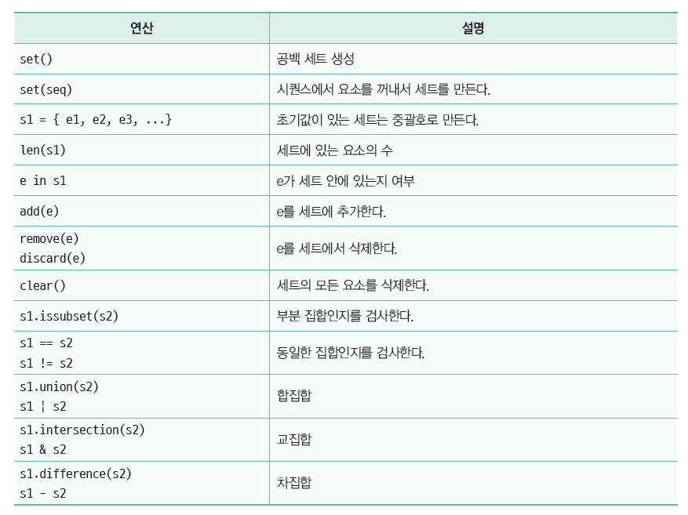
세트 메소드. p281

Slide 21
Lab 간단한 표절 검사 프로그램. p282
사용자로부터 2개의 문자열을 받아서 두 문자열의 공통 단어를 카운팅하여 표절률을 계산해보자.
첫 번째 문자열:Alice was beginning to get very tired of sitting by her sister on the bank, and of having nothing to do
두 번째 문자열:Kim was beginning to get very tired of sitting by her sister on the bank, and of having nothing to do
표절률 = 85.71428571428571

Slide 22
Lab 중복되지 않은 단어의 개수 세기. p283
작문을 할 때 다양한 단어를 사용하면 높은 점수를 받는다. 단어를 얼마나 다양하게 사용하여 테스트를 작성하였는지를 계산하는 프로그램을 작성해보자.
입력 텍스트: I have a dream that one day every valley shall be exalted and every hill and mountain shall be made low
사용된 단어의 개수= 17
{"be", "and", "shall", "low", "have", "made", "one", "exalted", "every", "mountain", "I", "that", "valley", "hill", "day", "a", "dream"}

Slide 23
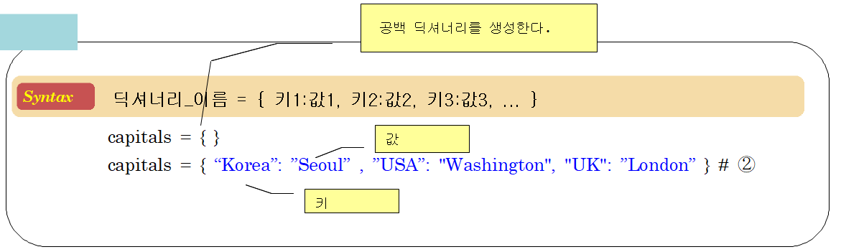
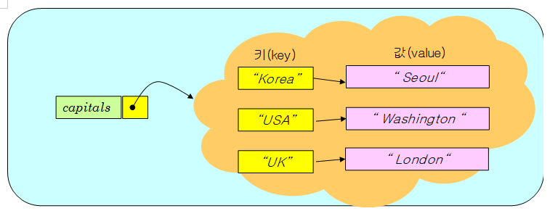
딕셔너리. p284
딕셔너리(dictionary) : 중괄호 안에 항목을 쉼표로 분리시켜서 나열. 항목은 키(key)와 값(value)로 구성. 키와 값 사이에는 콜론(:)

Slide 24
항목 탐색하기. p285
리스트에서는 인덱스를 가지고 항목을 찾을 수 있지만 딕셔너리에서는 키를 가지고 값을 찾는다.
capitals ={"Korea":"Seoul","USA":"Washington","UK":"London"}
print( capitals["Korea"])
Seoul
# 존재하지 않는 키를 제시하면 KeyError 예외가 발생
print( capitals[“France”] )
...
KeyError: "France"
# get() 을 사용하면 해당 키를 찾을 수 없으면 두번 째 인수를 반환
print( capitals.get("France", "해당 키가 없습니다." ) )
해당 키가 없습니다.
# in과 not in을 사용하면 지정된 키가 포함되어 있는지 확인할 수 있다.
if "France" in capitals :
print( "딕셔너리에 포함됨" )
else:
print( "딕셔너리에 포함되지 않음" )
딕셔너리에 포함되지 않음

Slide 25
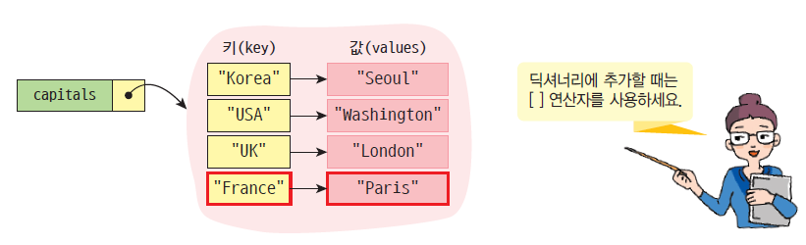
항목 추가하기. p286
capitals ={"Korea":"Seoul","USA":"Washington","UK":"London"}
capitals["France"] = "Paris"
capitals ={}
capitals["Korea"]="Seoul"
capitals["USA"]="Washington"
capitals["UK"]="London"
capitals["France"]="Paris"
print(capitals)
{'Korea': 'Seoul', 'USA': 'Washington', 'UK': 'London', 'France': 'Paris'}
capitals ={"Korea":"Seoul","USA":"Washington","UK":"London"}
capitals.update({"France":"Paris", "Germany":"Berlin"})
print(capitals)
{'Korea': 'Seoul', 'USA': 'Washington', 'UK': 'London', 'France': 'Paris', 'Germany':'Berlin'}

Slide 26
항목 삭제하기. p287
특정 항목을 삭제하려면 pop() 메소드를 사용
city = capitals.pop("UK")
# 만약 주어진 키를 가진 항목이 없으면 KeyError 예외가 발생. 방지하려면 먼저 검사한다.
if "UK" in capitals :
capitals.pop("UK")
# 모든 키-값을 삭제하는 함수는 clear()
# 딕셔너리가 비어 있는지 검사하려면 len()을 사용하면 된다.
capitals.clear()
if len(capitals)==0 :
print("딕셔너리가 비어 있음")
else:
print("딕셔너리가 비어 있지 않음")
딕셔너리가 비어 있음

Slide 27
항목 방문하기. p287
capitals ={"Korea":"Seoul","USA":"Washington","UK":"London"}
for key in capitals :
print( key, end=“ “])
Korea USA UK
capitals ={"Korea":"Seoul","USA":"Washington","UK":"London"}
for key in capitals :
print( key,":", capitals[key])
Korea : Seoul
USA : Washington
UK : London
capitals ={"Korea":"Seoul","USA":"Washington","UK":"London"}
for key, value in capitals.items():
print( key,":", value )
Korea : Seoul
USA : Washington
UK : London

Slide 28
항목 방문하기. p288
capitals ={"Korea":"Seoul","USA":"Washington","UK":"London"}
print(capitals.keys())
print(capitals.values())
dict_keys(['Korea', 'USA', 'UK']) dict_values(['Seoul', 'Washington', 'London'])
capitals ={"Korea":"Seoul","USA":"Washington","UK":"London"}
for key in sorted(capitals.keys()):
print(key, end=" ")
Korea UK USA

Slide 29
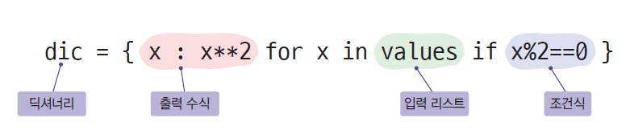
딕셔너리 함축. p288
values =[1,2,3,4,5,6]
dic ={ x : x**2 for x in values if x%2==0 }
print(dic)
{2: 4, 4: 16, 6: 36}

Slide 30
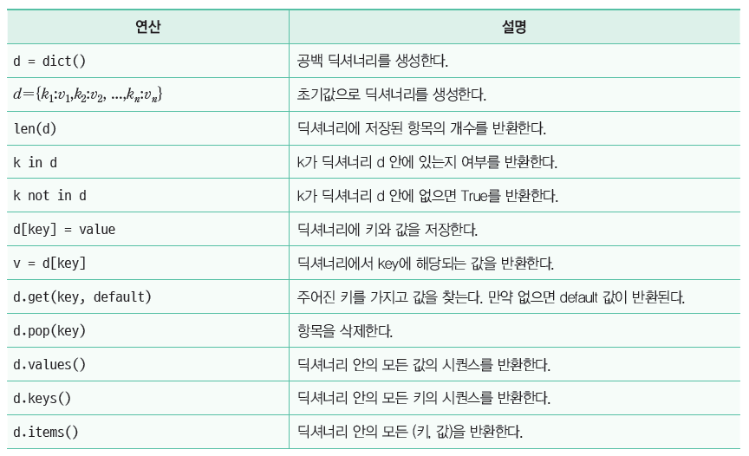
딕셔너리 메소드. p289

Slide 31
Lab 영한 사전. p290
단어를 입력하시오: one
하나
단어를 입력하시오: two
둘
english_dict ={} # 공백 딕셔너리를 생성한다.
english_dict["one"]="하나" # 딕셔너리에 단어와 의미를 추가한다.
english_dict["two"]="둘'"
english_dict["three"]="셋"
word =input("단어를 입력하시오: ");
print (english_dict[word])

Slide 32
Lab 학생 성적 처리. p291
3가지 과목에서 각 학생의 성적을 딕셔너리에 저장해 보자. 딕셔너리에서 각 학생의 성적을 꺼내서 각 학생들의 평균 성적을 계산해서 출력해보자.
(도전문제) 교사가 학생들의 성적을 딕셔너리에 입력할 수 있도록 프로그램을 변경해보자. 어떤 방법을 사용해야 하는가?
score_dic = {
"Kim":[99,83,95],
"Lee":[68,45,78],
"Choi":[25,56,69]
}
for name, scores in score_dic.items():
print(name,"의 평균성적=",sum(scores)/len(scores))
Kim 의 평균성적= 92.33333333333333
Lee 의 평균성적= 63.666666666666664
Choi 의 평균성적= 50.0

Slide 33
Mini Project 주소록 작성. p292
주소록을 작성해보자. 딕셔너리를 사용하여서 연락처들을 저장한다. 사용자에게 메뉴를 제시하고 연락처 추가, 삭제, 검색을 지원하는 전체 프로그램을 작성해보자.
1. 연락처 추가
2. 연락처 삭제
3. 연락처 검색
4. 연락처 출력
5. 종료
메뉴 항목을 선택하시오: 1
이름: KIM
전화번호: 123-4567
1. 연락처 추가
2. 연락처 삭제
3. 연락처 검색
4. 연락처 출력
5. 종료
메뉴 항목을 선택하시오: 4
KIM 의 번화번호: 123-4567
...

Slide 34
연습문제. p294

Slide 35
Programming. p298

